Slide 1
Què és l’Aula Lliure ?
Classes de repàs per i pels alumnes/as.
Classes gratuïtes.
Classes d’assignatures de la fase inicial (primer curs).

Slide 2
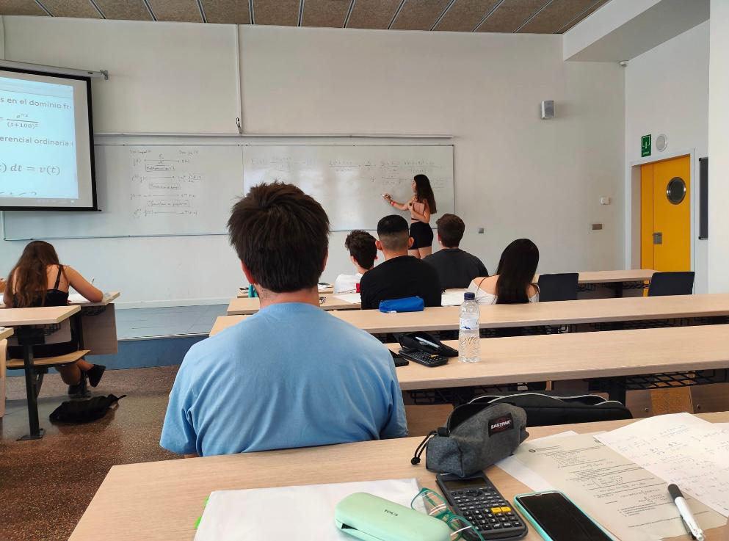
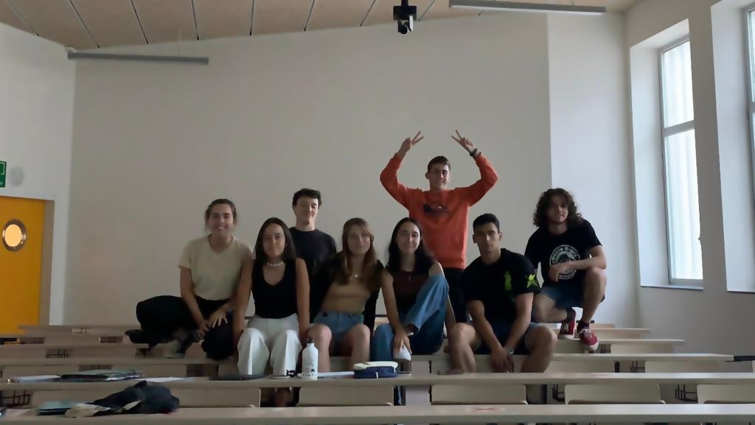
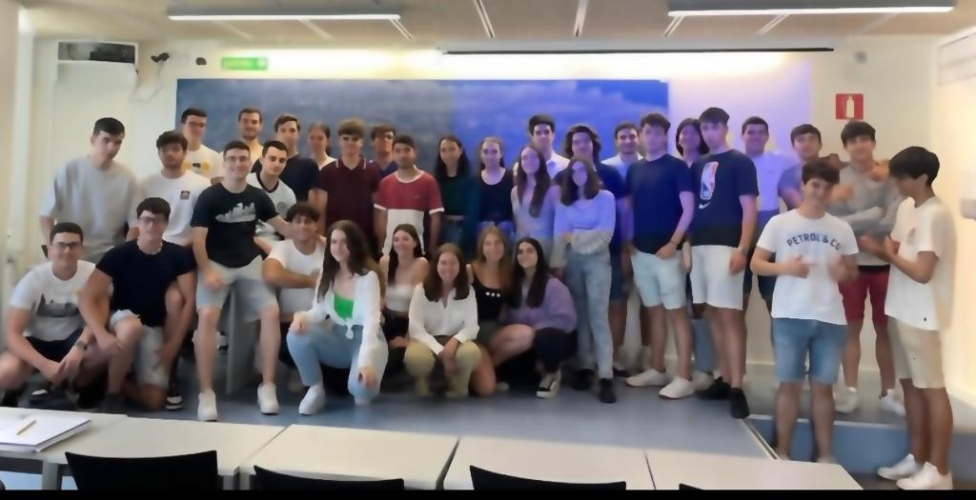
Activitats
🏖️​
Setmana 0
Quadrimestre de tardor
Quadrimestre de primavera
🍂​
🌺​

Slide 3
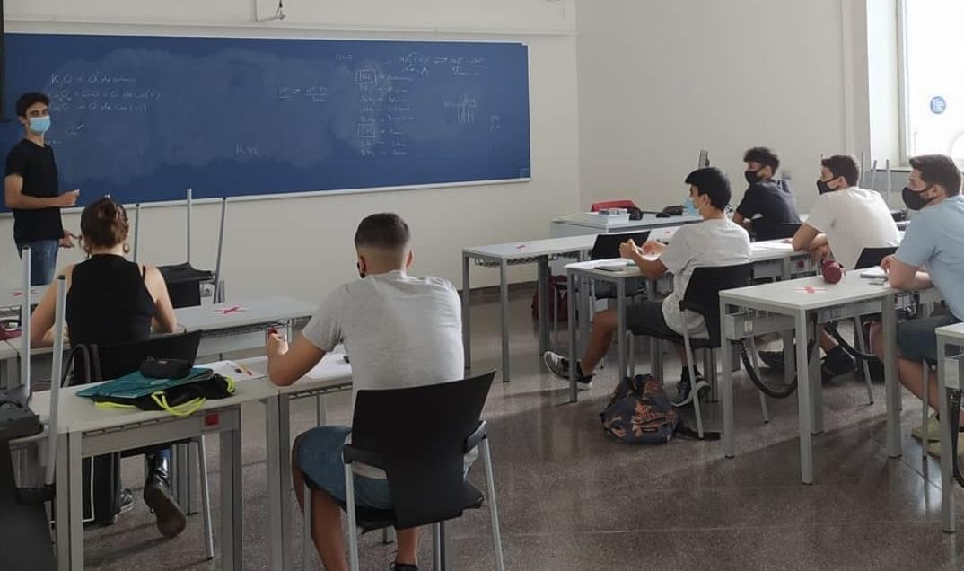
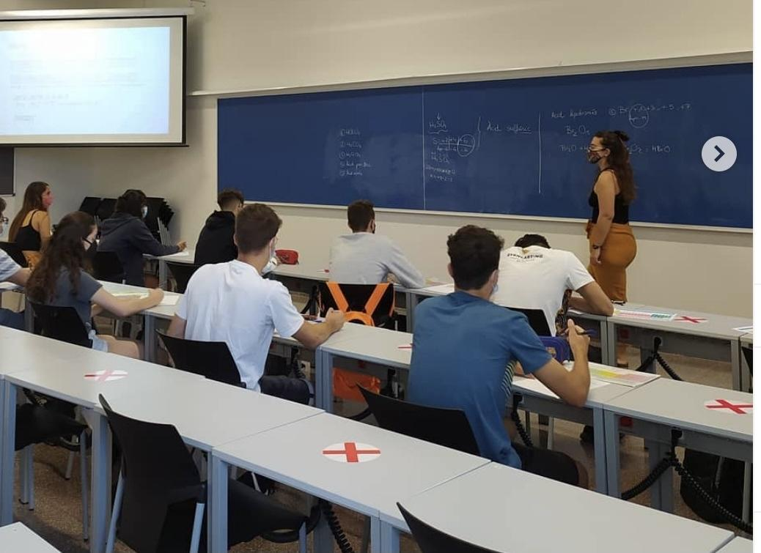
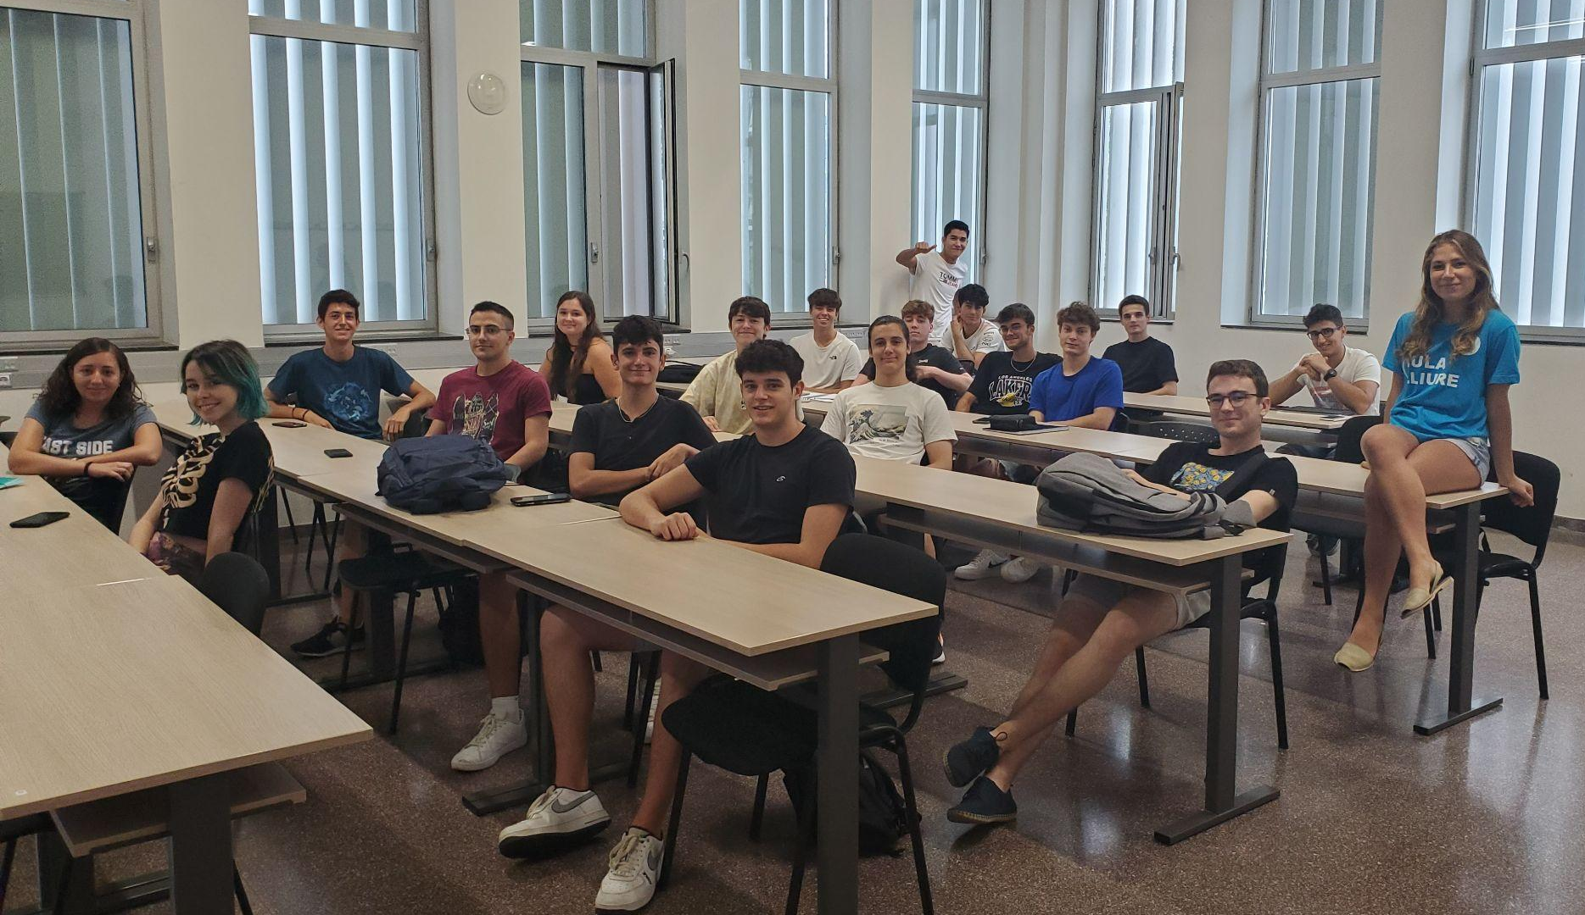
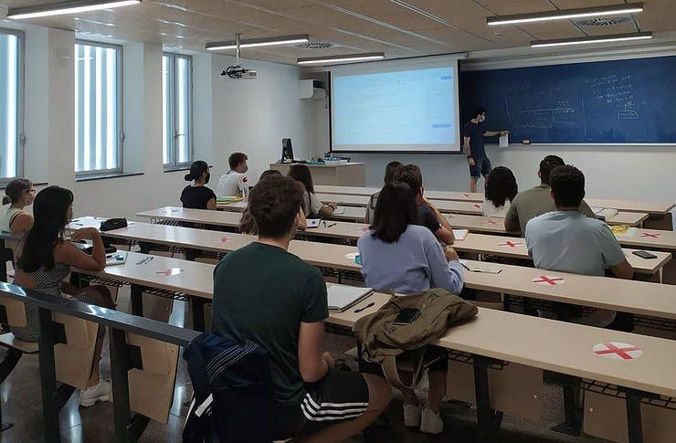
La Setmana 0
🗓️​
Del 2 al 5 de setembre
Classes de 2 hores PRESENCIALS
Mates, Física, Química
⌛​
📚​

Slide 4
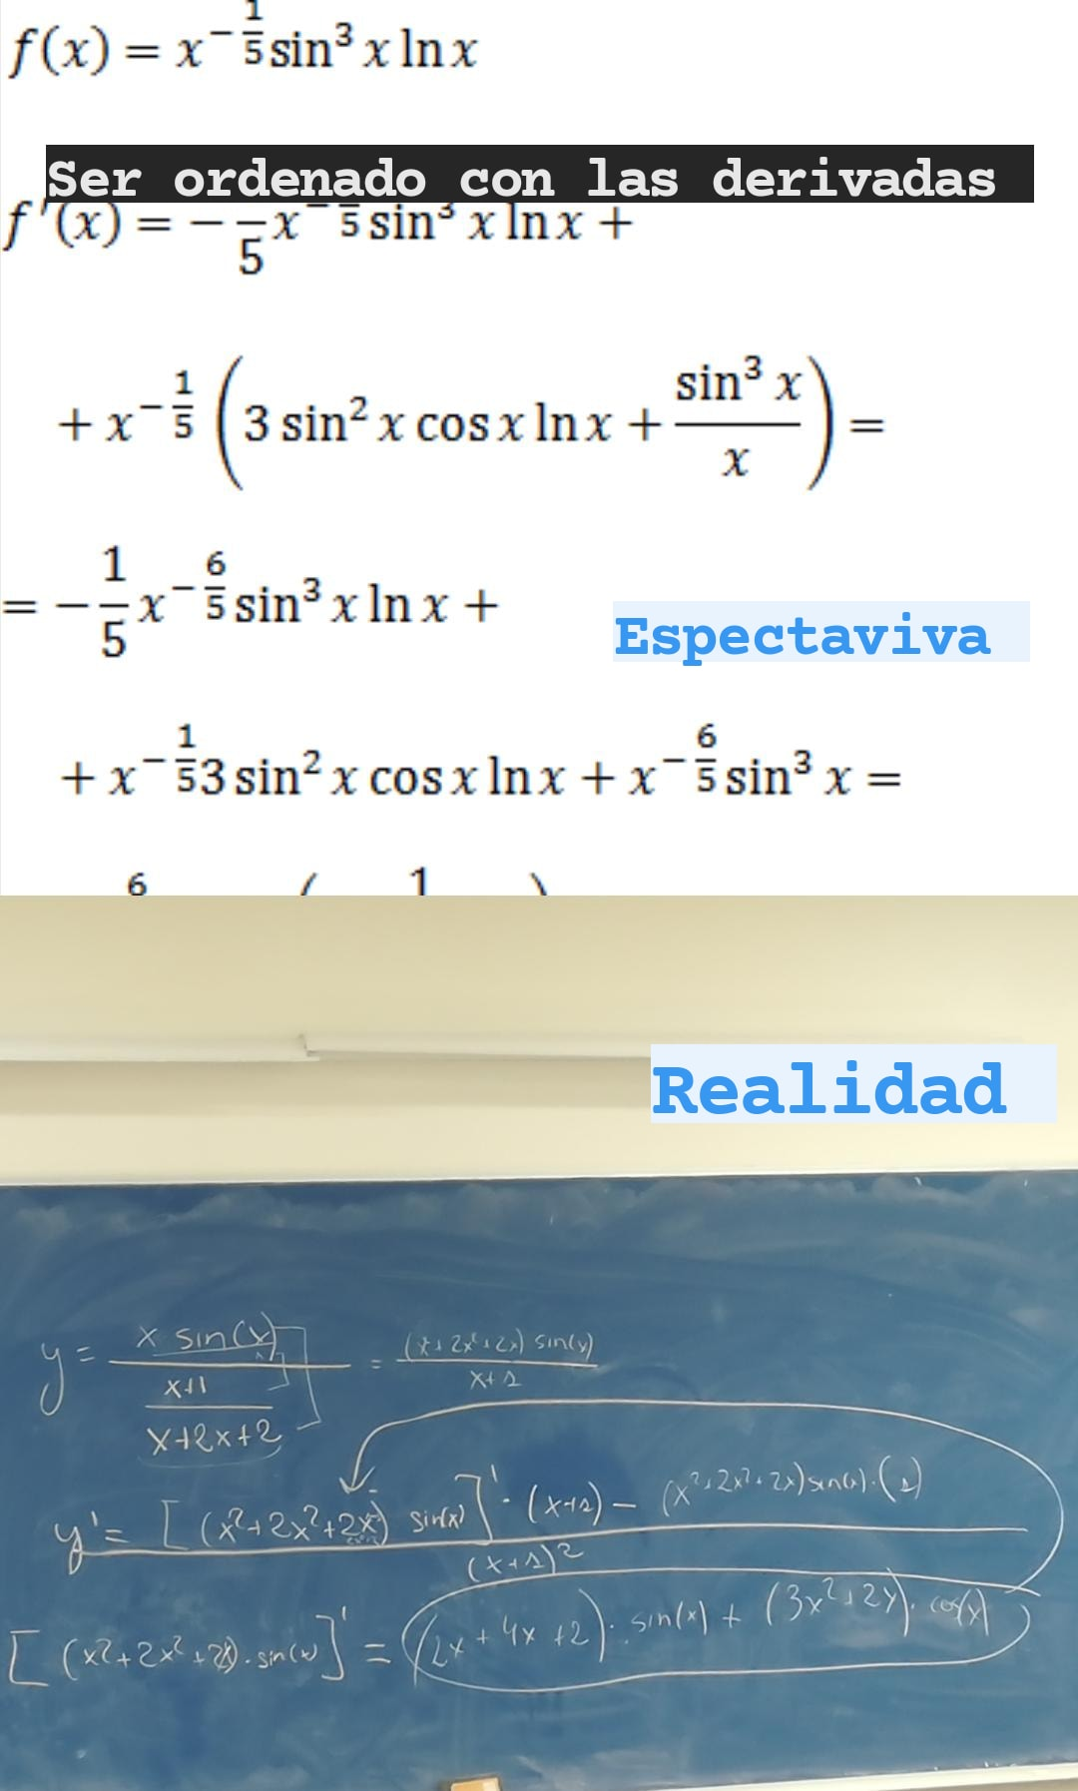
La Setmana 0
Introducció a una assignatura de la fase inicial.
Bona oportunitat per conèixer les futures companyes i companys.
Ens ho passem molt bé !

Slide 5
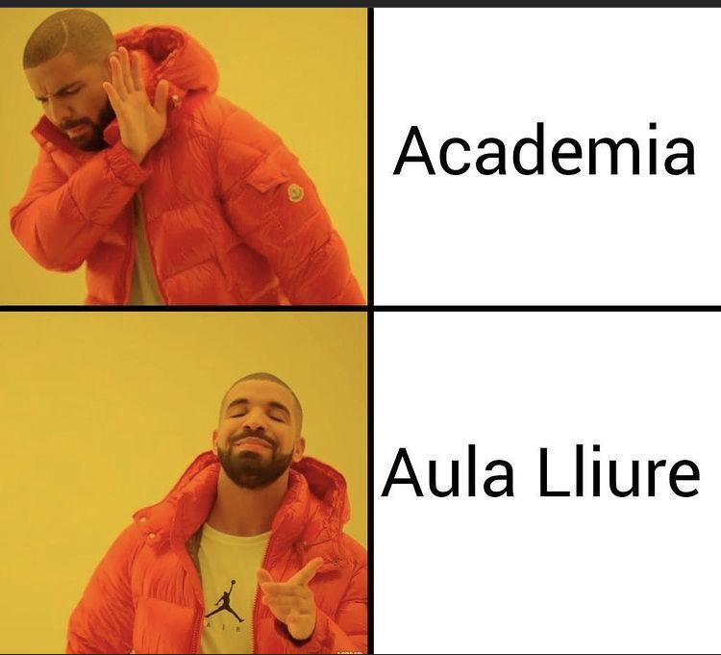
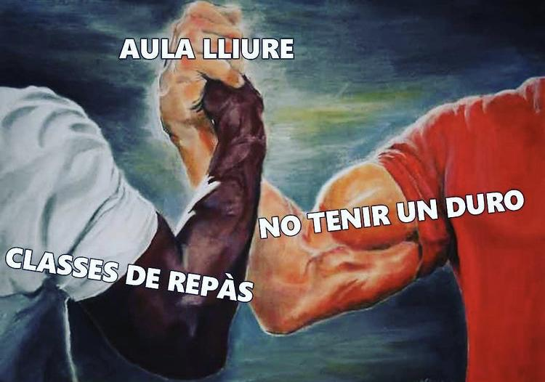
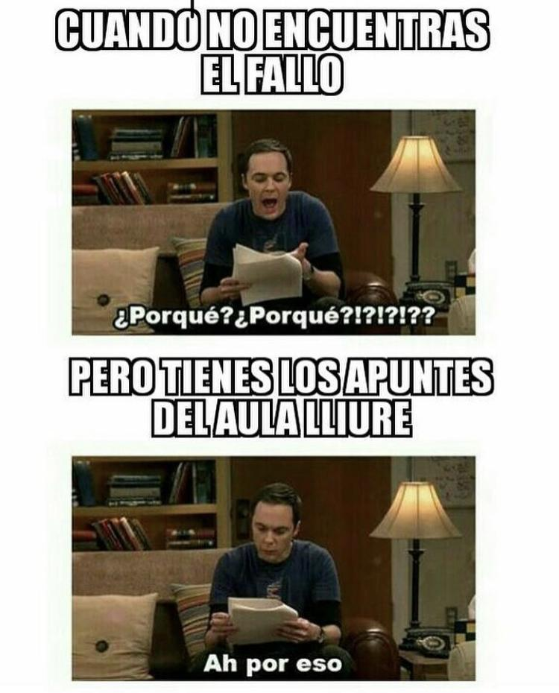
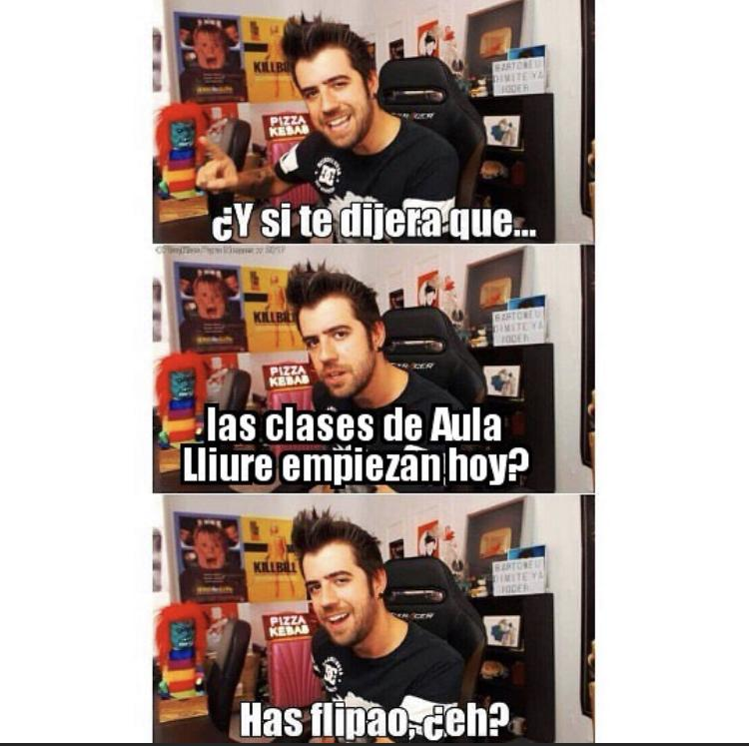
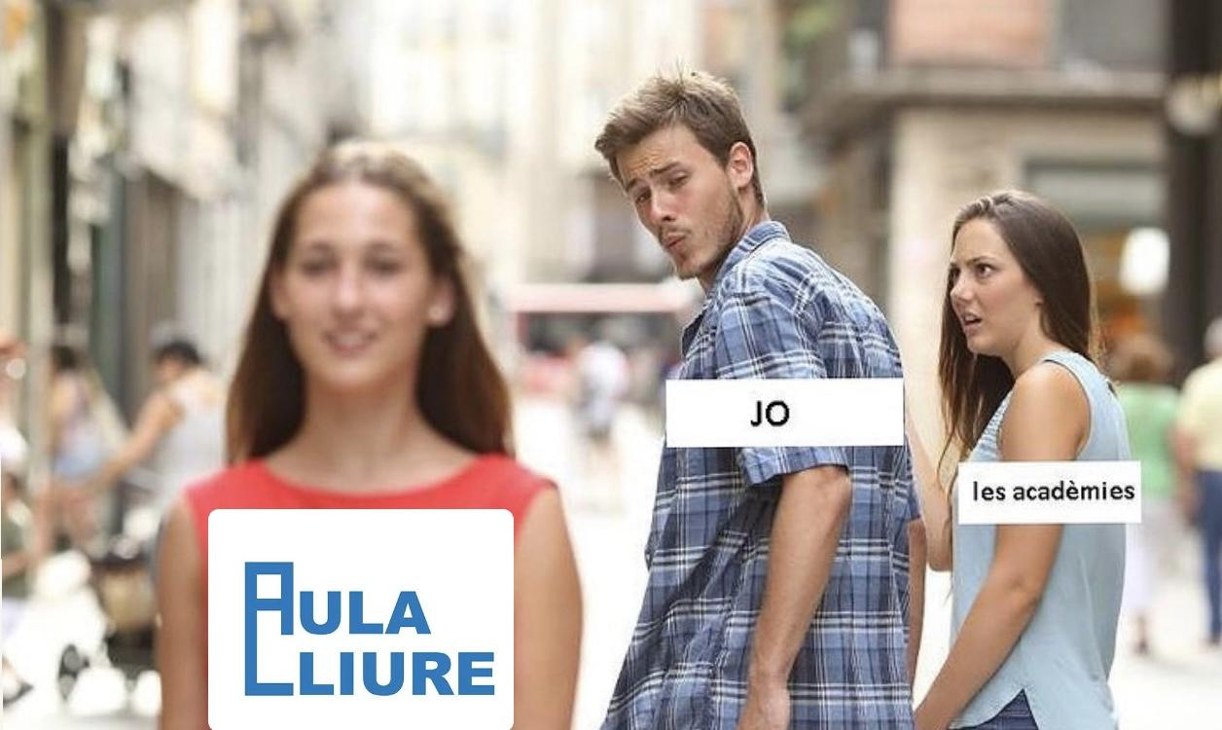
El que representa per les i els alumnes el projecte

Slide 6
Curs 0
Però … i durant l’estiu, què ?
Conjunt de materials d’autoaprenentatge per a repassar continguts
bàsics (preuniversitaris) de Matemàtiques, Física i Química
Disponibles en línea a través d’Atenea (campus virtual de la UPC)
A realitzar desde el moment de la matrícula fins a l’inici de curs
ACCÉS:
Link: https://atenea.upc.edu/course/view.php?id=57711
Codi autoinscripció: eebe_curs0

Slide 7
Setmana 0 VS Curs 0
La Setmana 0 i el Curs 0 es poden complementar
🖥️🏖️
💻⛵
Setmana 0 | Curs 0
Presencial | Online
2 assignatures (si sobren places fins a 3) | Fins a 3 assignatures
Primera setmana setembre | Desde matrícula - inici curs
ACCÉS:
Link: https://atenea.upc.edu/course/view.php?id=57711
Codi autoinscripció: eebe_curs0

Slide 8
Satisfacció de l’alumnat
Extret de l’enquesta de satisfacció realitzada a la Setmana 0 - 2024

Slide 9
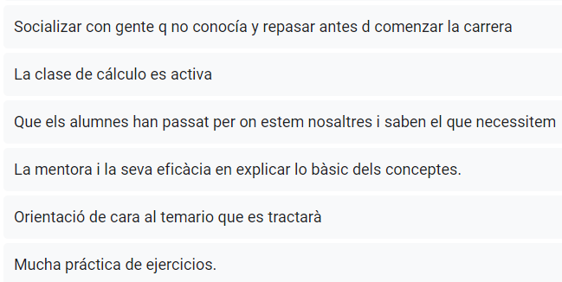
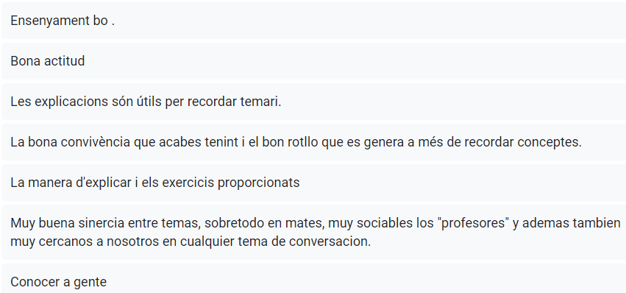
Satisfacció de l’alumnat
Extret de l’enquesta de satisfacció realitzada a la Setmana 0 - 2024

Slide 10
Satisfacció de l’alumnat
Extret de l’enquesta de satisfacció realitzada a la Setmana 0 - 2024

Slide 11
Contacte Aula Lliure
Contacte Curs 0
aula.lliure.eebe@upc.edu
@aula.lliure.eebe
sd.politica.academica.eebe@upc.edu

Slide 12
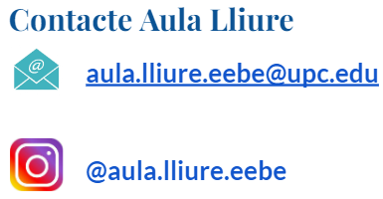
Formulari inscripció Setmana 0:
Enllaç formulari inscripció:
➡️​
TANCA EL 6 D’AGOST

